Slide 1
Didattica e (Multi)media
Gisella Paoletti

Slide 2
Difficoltà di lettura e comprensione
Stallo passeggero (stanchezza, poco tempo, poco interesse)
Stallo permanente (età, illiteracy, situazione problematica)
Cosa possiamo fare?
Come viene studiato questo problema?

Slide 3
Un esempio
Un dialogo tra due gruppi di ricercatori2 diverse congetture
1.Diemand-Yauman, Oppenheimer e Vaughan, 2011 parla dei vantaggi del testo difficile formalmente.
2. Rello e Baeza Yeats, 2013 sottolinea i vantaggi del testo chiaro, facile, leggibile (per contenuto verbale, i font, il design)

Slide 4
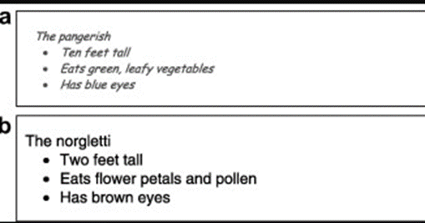
Diemand
Il lettore va stimolato
Se il testo è di facile lettura si illude di sapere
Caratteri poco leggibili danno im senso di sforzo
Rallentano la lettura

